Slide 1
Bienvenidos a la parroquia de Geras de Gordón
Esta obra está bajo una licencia de Creative Commons Reconocimiento-CompartirIgual 4.0 Internacional.
Camino Arias García Nieto, Raquel Martínez Alonso, Thais Mulero Fernández, Mª del Pilar Trobajo Suárez

Slide 2
Exterior
El edificio, como tal, ya es un símbolo que nos representa a todas las personas que formamos parte de la comunidad cristiana.
Si nos fijamos en el lateral podremos observar el campanario, las campanas se tocan para “llamar a misa”, de forma coloquial, ¿sabéis por qué esa llamada? Porque quienes asistimos a la Eucaristía somos llamados a participar en ella. Actualmente en esta iglesia sólo se celebran la Eucaristía en momentos muy especiales, si hay algún bautizo, boda o comunión. Aunque en verano sí tienen celebración cada 15 días.

Slide 3
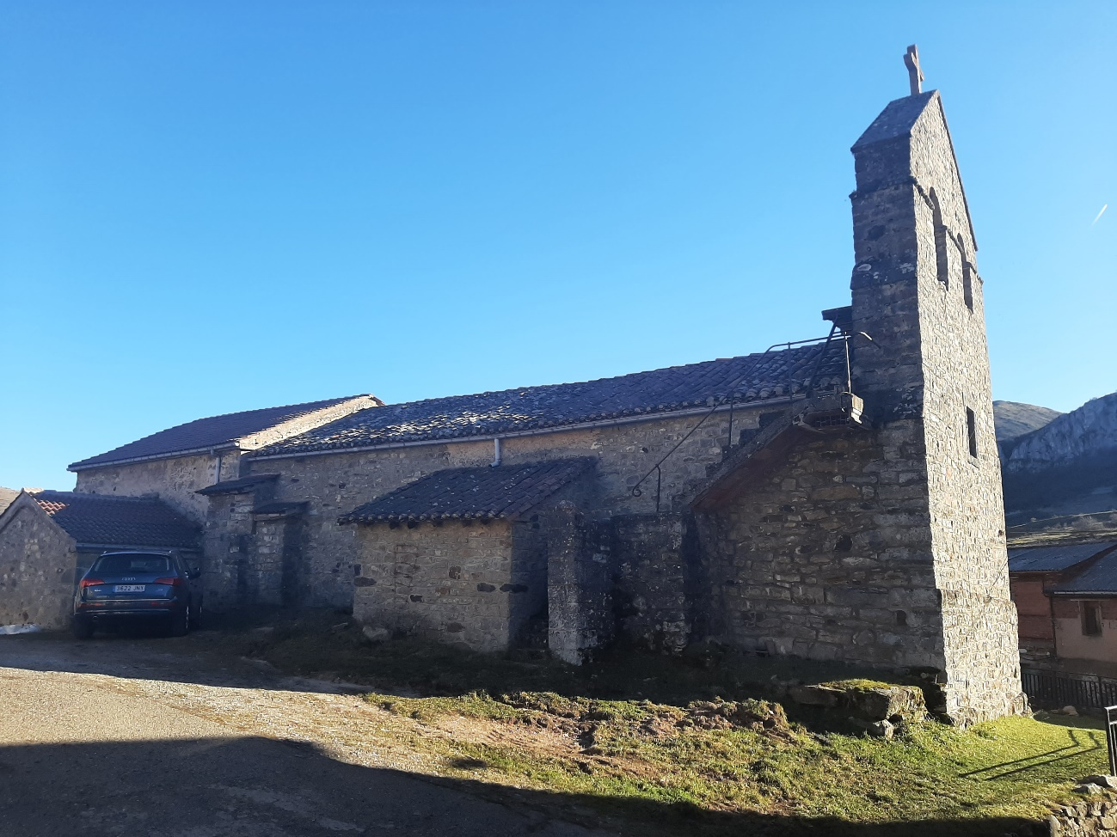

Slide 4
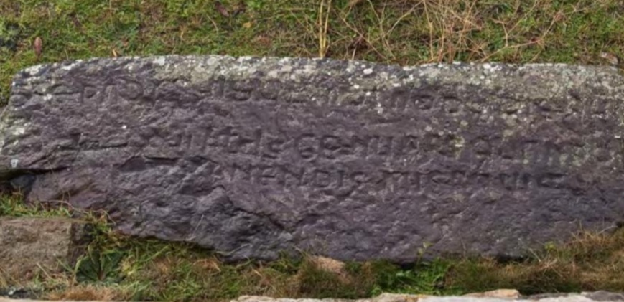
Antiguamente los enterramientos de la localidad se llevaban a cabo aquí, alrededor de la iglesia y no en el cementerio, por ello podemos ver al lado de la Iglesia una lápida sepulcral.

Slide 5
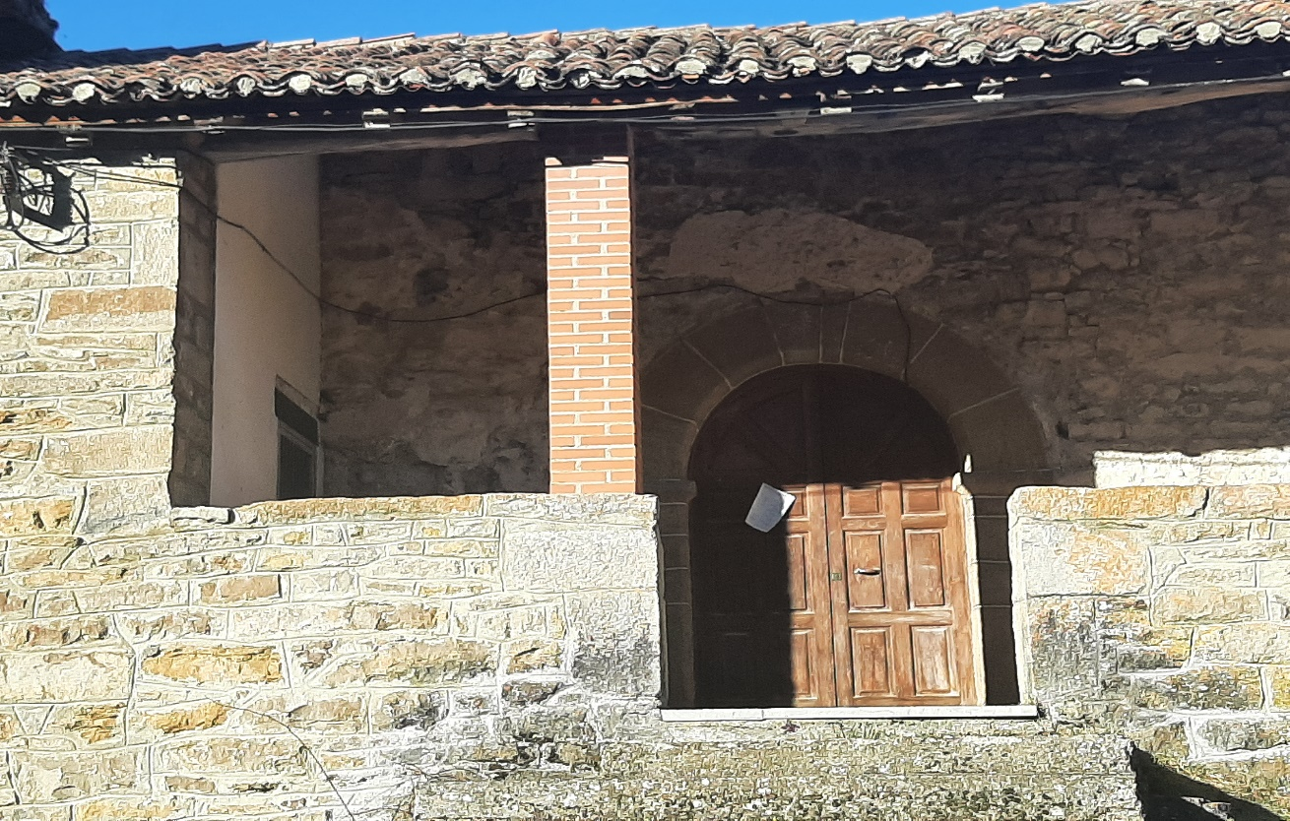
Antes de centrarnos en el interior, nos gustaría que os fijaseis en la puerta que nos da la bienvenida, para nosotros las puertas de las iglesias siempre simbolizan a Jesucristo.

Slide 6
Interior
Nada más entrar nos encontramos con un cuadro de Nuestra Señora del Sagrado Corazón. Una vez en el interior distinguimos dos niveles, que representan dos ministerios. El nivel de los bautizados, en el que nos encontramos nosotros y el nivel del presbiterio o altar.
La iglesia dispone de un solo pasillo central, ¿alguien sabe cómo se llama? Pues se llama Vía Sacra, y une la puerta con el altar. De forma simbólica este pasillo, esta vía, nos recuerda que somos un pueblo en peregrinaje constante.

Slide 7
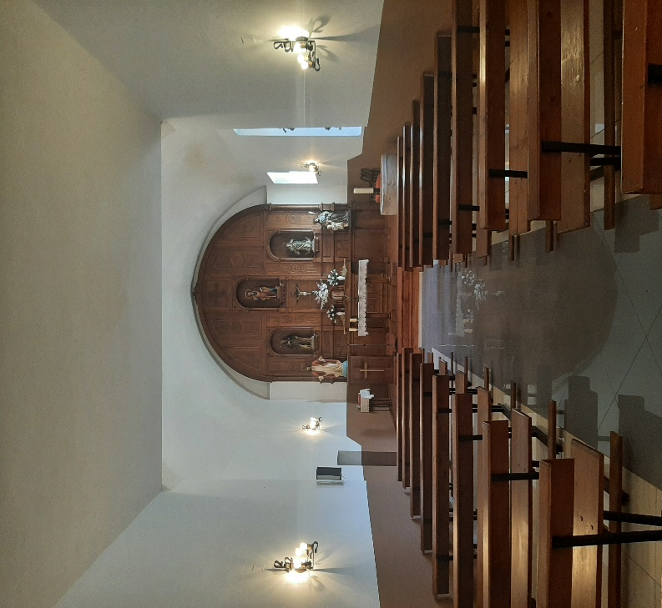

Slide 8
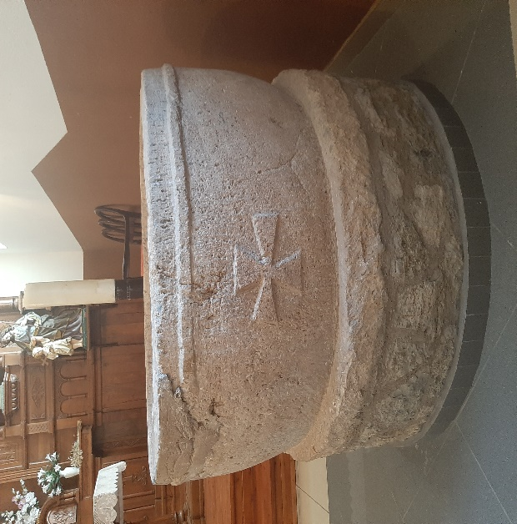
Nos acercamos al altar y encontramos la Pila Bautismal, hecha de piedra y robusta tiene junto a ella el Cirio Pascual, que tras la fiesta de Pentecostés se coloca aquí.

Slide 9
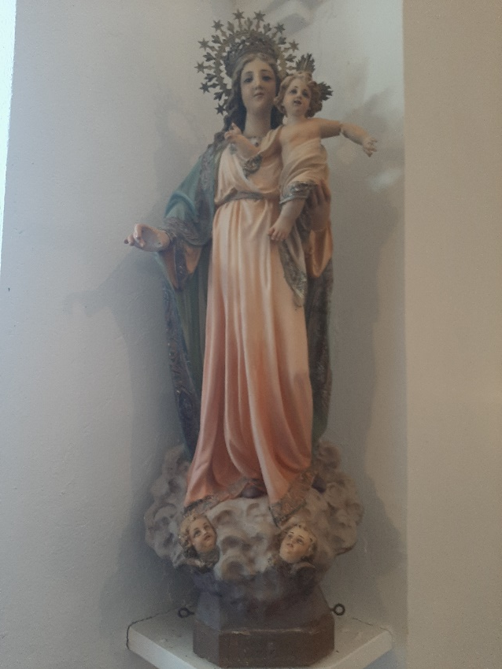
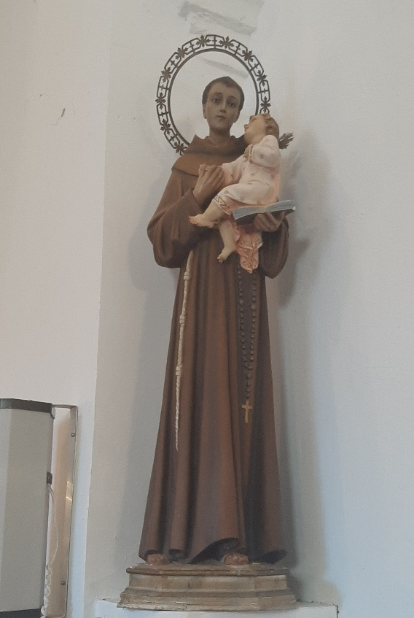
A ambos lados del pasillo encontramos dos imágenes la de San Antonio y la Inmaculada Concepción, a los que antiguamente se sacaba en procesión y celebraban sus festividades

Slide 10
Fijémonos ahora en el presbiterio, en el que vamos a distinguir dos mesas, la mesa de la Eucaristía que es a lo que nos referimos con el termino altar, y la de la Palabra, donde se leen las lecturas de la celebración, que es lo que conocemos como Ambón.
Detrás del altar tenemos el retablo, compuesto de cinco imágenes, San Pedro, titular de la parroquia, Nuestra Señora de las Mercedes, donada por una familia del pueblo, San Roque, el protector de los perros. Las otras dos imágenes se corresponden, San José, y a el Sagrado Corazón de Jesús.
En el retablo, centrado, también tenemos una imagen de Cristo Crucificado, a cuyos pies se encuentra el Sagrario tallado en madera la representación del cuerpo y la sangre de Cristo.
En todas las iglesias se encuentran Reliquias de algunos santos o mártires, en este caso se encuentran incrustadas debajo del altar.

Slide 11
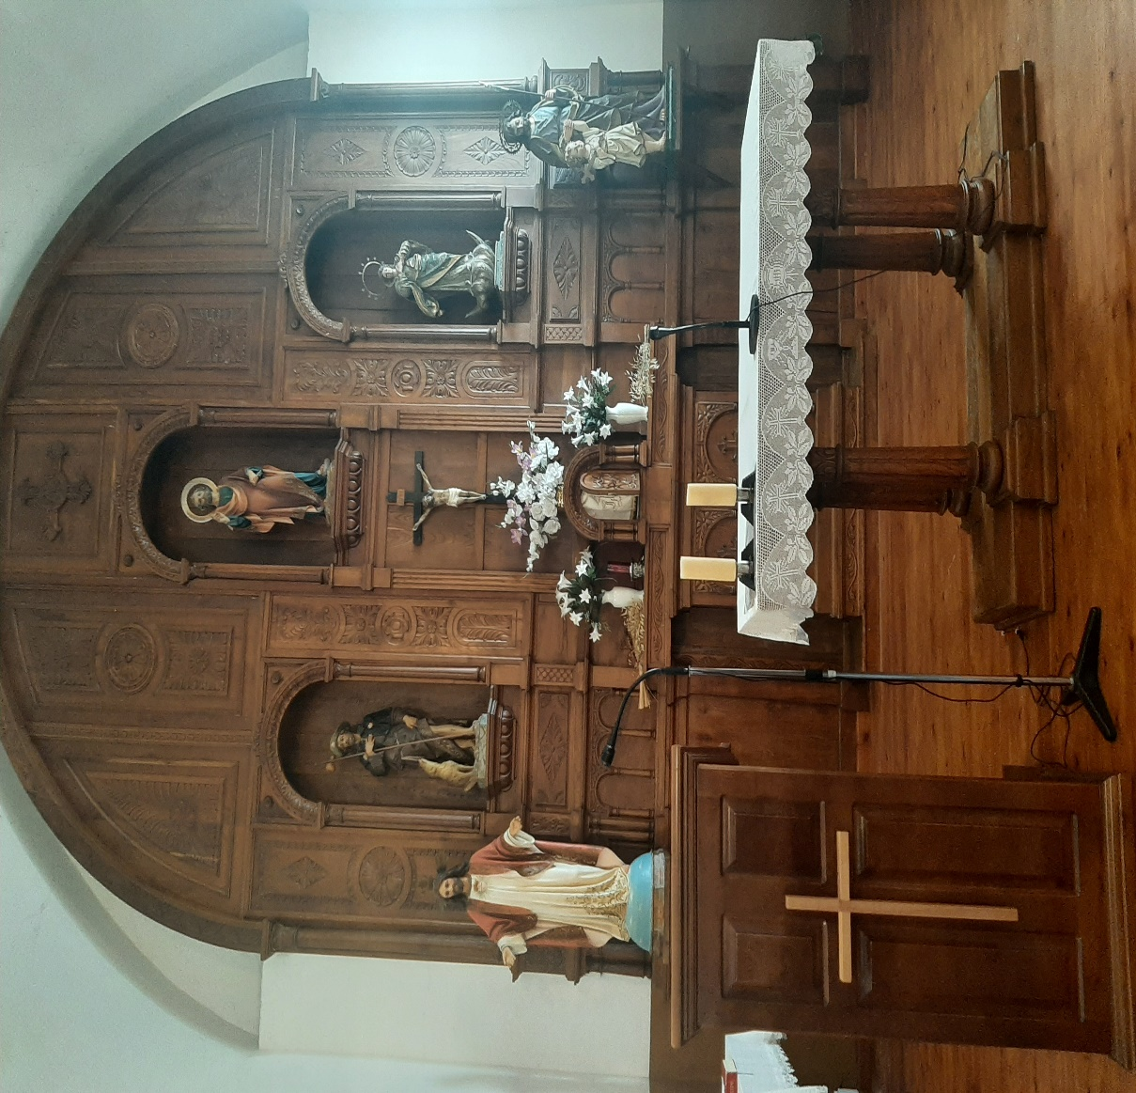

Slide 12
Celebración
Una celebración de gran importancia y que sigue celebrándose a pesar de la escasa población del pueblo, que en la actualidad consta de unos 50 habitantes, y se hace con gran fervor y fe, es la celebración del Corpus. La misa y la procesión son celebradas gracias al trabajo de los vecinos, que en hacendera limpian la iglesia y sus alrededores, construyen con ramas y flores el altar y permitan que esta tradición perdure y viva.

Slide 13
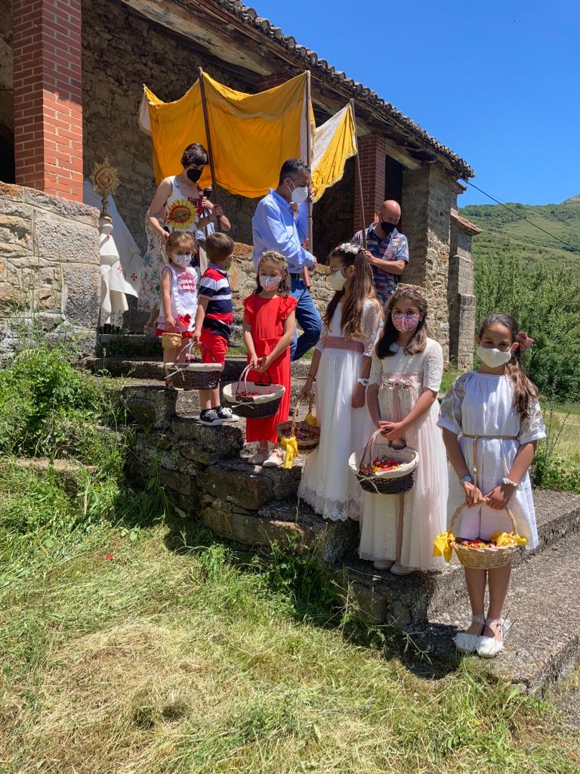
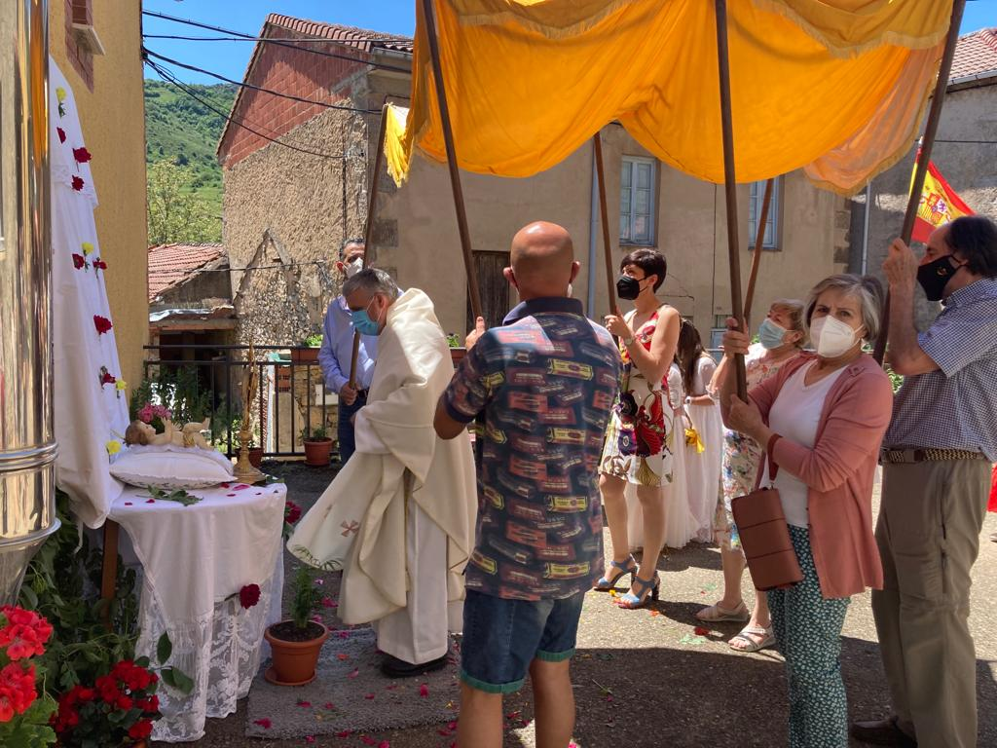
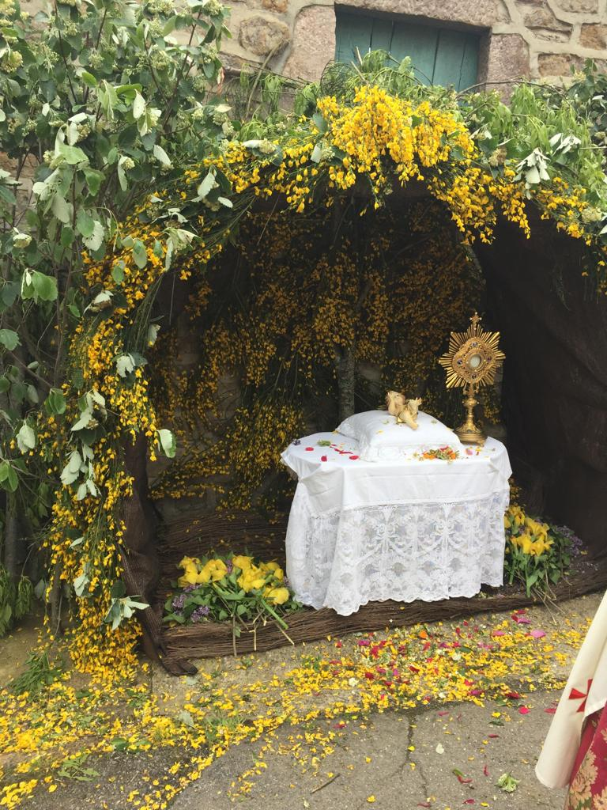
Celebración del Corpus
Imágenes cedidas

Slide 14
Fin

